Slide 2
Герои Сибири: 900 дней мужества

Slide 4
Герои Сибири
Сибирь дала 1500 Героев Советского Союза.
Яркую и исчерпывающую оценку подвигу сибиряков в 1941-1945 гг. дал маршал Жуков: «О сибиряках могу сказать одно - это настоящие советские героические воины, большие патриоты нашей Родины, верные ее сыны. Там, где действовали сибиряки, я всегда был уверен в том, что они с честью и боевой доблестью выполнят возложенную на них задачу».
На фронт Великой Отечественной войны 1941-1945 ушло около 10000 жителей г. Куйбышева, но вернулось только 5000.
Шести из них присвоено самое почетное воинское звание - Герой Советского Союза.

Slide 5
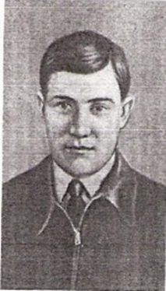
Агафонов Яков Григорьевич ( гвардии старшина) 1912-1944 гг.
Агафонов Я.Г. родился в селе Левая Россошь Воронежской области в семье крестьянина. В 1918г. семья переехала в Омск, а в 1938г. в г. Куйбышев Новосибирской области.
В 1939г. Агафонова призвали в ряды Советской Армии на действительную службу, а затем отправили на финский фронт. В 1940г. Яков Григорьевич вернулся домой на свой родной комбинат.
30 мая 1941г. он был призван на военные сборы Куйбышевским райвоенкоматом и направлен в воинскую часть г. Бийска Алтайского края, а затем в июне 1941г. в должности командира противотанкового орудия выехал на фронт.
Агафонов, принимал участие в боях под Москвой, на Курской дуге, при форсировании Днепра, при освобождении Украины и Польши.
6 июля 1943г. расчет одним из первых принял на себя танковый удар противника на Обоянском направлении. За этот бой сержант Агафонов Я.Г. был награжден орденом Красной звезды. А за бой при овладении плацдармом в районе села Лютеж Яков Григорьевич награжден медалью «За боевые заслуги»

Slide 6
Агафонов Яков Григорьевич
Указом Президиума Верховного Совета СССР от 9 февраля 1944г. за подвиг, совершенный 13 ноября 1943г. в схватке с врагом у деревни Шевченкиевка на Украине, присвоено звание Героя Советского Союза.
Через месяц Яков Григорьевич был награжден орденом Красной звезды за бои под Коростенем на Украине.
Старшина Я. Г. Агафонов. погиб 18 августа 1944г. в бою за столицу Польши-Варшаву. Похоронен в предместье Варшавы-Праге.
Именем Якова Григорьевича Агафонова в г.Куйбышеве Новосибирской области названы клуб и улица, на которой он жил, а также его имя носит МОУ СОШ №3

Slide 7
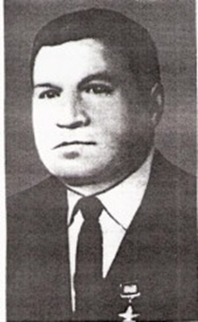
Борискин Анатолий Васильевич (ст. сержант, помощник ком. взвода) 1919-2000гг.
Борискин А.В. родился в деревне Николаевке Старо – Шайковского района Мордовской АССР. В 1925 г. семья переехала в Северный район Новосибирской области.
После окончания Куйбышевского педагогического училища Анатолий Борисович работал учителем начальных классов в селе Ново-Елизарово Северного района. 11 февраля 1940 г. он был призван в армию. Воевал на Закавказском, Северо-Кавказском, Степном и 2-м Украинском фронтах. Трижды ранен.
В 1943 г. за разведывательные операции Борискин А.В. награжден орденом Красного Знамени и орденом «Отечественной войны» 1 степени.

Slide 8
Борискин Анатолий Васильевич
Звание Героя Советского Союза присвоено Указом Президиума Верховного совета СССР от 22 февраля 1944 г.
10 мая 1944 г. командование направляет Борискина на учебу в Алма-атинское военно-пехотное училище. Но по состоянию здоровья 11 января 1945 г. Анатолий Васильевич увольняется в запас и возвращается на родину. Работал на партийно-советской работе в Куйбышевском районе.
Умер 18 апреля 2000 г. Похоронен в г. Куйбышеве Новосибирской области.

Slide 9
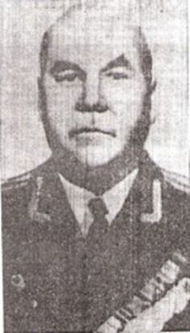
Зонов Пантелей Петрович 30 июля 1913- 15 января 1998 г.
П.П. Зонов родился в 1913 г. в деревне Зоново, Куйбышевского района Новосибирской области.
С июня 1941 г. – служил в советской армии. Окончив в 1942 г. Новосибирское военно-политическое училище, выехал на фронт. Был политруком роты, а затем заместителем командира батальона по политической части, воевал под Сталинградом, на Курской дуге. Дважды ранен и контужен. Награжден четырьмя орденами и многими медалями.
За мужество и героизм, проявленные при форсировании Днепра, Указом Президиума Верховного совета СССР от 15 января 1944 г. присвоено звание Героя Советского Союза.
После войны окончил Военно-политическую академию им. В.И. Ленина. В 1962 г. уволился в запас. Жил в Ростове-на-Дону.

Slide 10
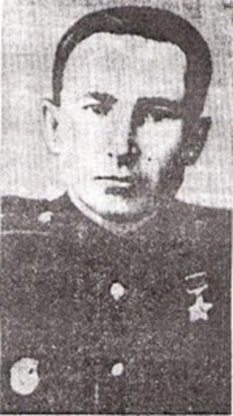
Константинов Лаврентий Сергеевич (гвардии мл. л-т, ком. взвода автоматчиков) 1910-1948гг.
Л.С. Константинов родился в 1910 г. в селе Балман, Куйбышевского района Новосибирской области.
После окончания начальной школы работал киномехаником в деревне Борисовка Убинского района. В армию призван в декабре 1941 г.
На фронте – с января 1942 г. Боевой путь завершил в Берлине командиром взвода автоматчиков.
Звание Героя Советского Союза присвоено Указом Президиума Верховного Совета СССР от 10 января 1944 г. за подвиг, совершенный при форсировании Днепра.
Трагически погиб в феврале 1948 г.

Slide 11
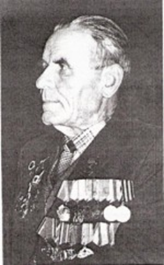
Урюпин Павел Степанович (с-т, наводчик, пом. ком. взвода) 1923-2000гг.
П.С. Урюпин родился 11 июля 1923 г. в деревне Ново - Плотниково Куйбышевского района Новосибирской области.
21 декабря 1941 г. Павел Степанович был призван в армию. Вначале он проходил службу в зенитно-артиллерийской батарее, в составе которой принимал участие в обороне Сталинграда. Был тяжело ранен, а по возвращению на фронт направлен в разведку.
Звание Героя Советского Союза присвоено Указом Президиума Верховного Совета СССР от 24 марта 1945 г. за отличие при форсировании Дуная в ночь с 4 на 5 декабря 1944 г.

Slide 12
Урюпин Павел Степанович
Свой боевой путь П.С. Урюпин закончил в Австрии. В июле 1945 г. принимал участие в параде на Красной площади в Москве в составе сводного полка 2-го Украинского фронта.
В феврале 1946 г. Павел Степанович, уволившись в запас, вернулся на родину. Работал в партийных и советских органах в Михайловском и Куйбышевском районах.
В 1957 г. Указом Президиума Верховного Совета СССР от 11 января П.С. Урюпин награжден орденом «Знак Почета» за заслуги в освоении целинных и залежных земель.
Умер 23 января 2000 г. Похоронен в г. Куйбышеве Новосибирской области.

Slide 13
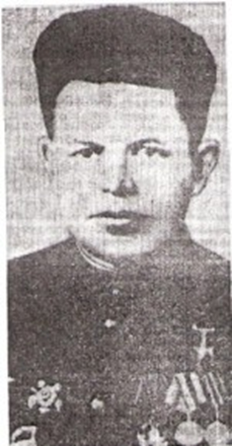
Шишигин Василий Михайлович (гвардии ст. л-т) 1917-1972гг.
В.М. Шишигин родился в 1917 г. В ряды советской армии призван в 1938 г. Куйбышевским райвоенкоматом Новосибирской области.
На фронте – с августа 1941 г. Гвардии старший лейтенант Шишигин командовал пулеметной ротой.
Звание Героя Советского Союза присвоено Указом Президиума Верховного Совета СССР от 29 июня 1945 г. за умелые действия и отвагу, проявленные в боях в районе Фриш-Нерунга.

Slide 14
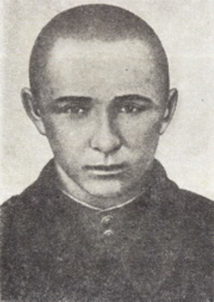
Орехов Иван Васильевич (рядовой) 1925 – 1943гг.
Родился в 1925 г. в селе Нижне-Чулым ныне Здвинского района Новосибирской области в крестьянской семье. Русский.
Призван в 1943 году Здвинским райвоенкоматом. Служил гвардии рядовым в 307-м полку 110-й гвардейской и стрелковой дивизии (Степной фронт).
15 октября 1943 г. в бою за плацдарм на Днепре уничтожил 47 гитлеровцев. 9 октября 1943 года в бою за расширение плацдарма выбил группу фашистов с занимаемого рубежа.
Погиб в бою 26 октября 1943 г. За мужество и героизм, проявленные в наступательных боях при форсировании Днепра, Указом Президиума Верховного Совета СССР от 22 февраля 1944 г.

Slide 15
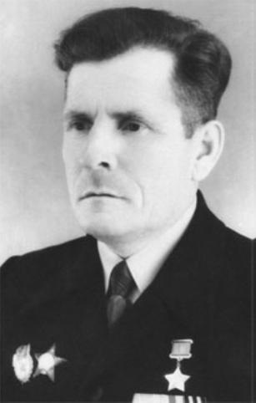
Кобелев Аркадий Васильевич (гвардеец) 1915 – 1966гг.
Родился в 1915 г. в селе 2-ая Чернушка Вологодской губернии в семье крестьянина. Русский. В 1933 с родителями переехал в Мошковский район Новосибирской области.
В 1940 мобилизован в Красную армию на Карело-Финский Фронт. В 1942 мобилизован в Красную армию. В боях Великой Отечественной войны с января 1944 г. Прошел боевой путь от Кировограда до Праги. Был трижды ранен. Награждён орденами Красной звезды, Ленина, тремя медалями, имел пять благодарностей от Верховного Главнокомандующего.
За героизм на Сандомирском плацдарме за Вислой на земле Польши Кобелеву Аркадию Васильевичу было присвоено звание Героя Советского Союза (Указ Президиума Верховного Совета СССР от 27 июня 1945 года).

Slide 16
Кобелев Аркадий Васильевич
После демобилизации в 1946 вернулся в Мошковский район. Работал заведующим отделом животноводства Мошковского райисполкома.
В 1947 окончил Новосибирскую областную партшколу, после чего был назначен уполномоченными Министерства заготовок СССР по Мошковскому району, был депутатом.
Умер 7 марта 1966 года. Имя Героя носит улица в Мошково, установлена мемориальная доска. Портрет запечатлен на мемориале Героям Советского Союза в г. Тогучине. В Новосибирске имя А.В. Кобелева увековечено на Аллее Героев у Монумента Славы.

Slide 17
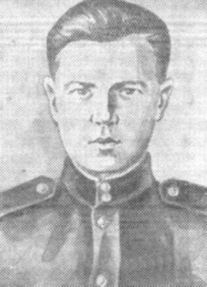
Федюков Алексей Григорьевич (м. командир) 1925- 1944гг.
Родился 16 января 1925 г. в деревне Ивановка Новосибирской области в семье крестьянина.
В мае 1943 г. Алексей призван в армию Кривошеинским райвоенкоматом. В учебном дивизионе окончил школу младших командоров и был направлен в действующую армию.
Воевал с августа 1943 г. на 1-м Украинском фронте. Отличился в боях 7-8 декабря 1943 г. у деревни Ходоры (Житомирская область). Погиб 12 января 1944 г. На его орудии красовалось 12 звезд – число подбитых фашистских танков.
Указом Президиума Верховного Совета СССР от 9 февраля 1944 г. за проявленный героизм и мужество в боевых операциях за Житомир Федюкову Алексею Григорьевичу присвоено звание Героя Советского Союза (посмертно).

Slide 18
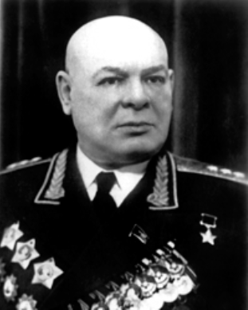
Пухов Николай Павлович (Генерал – полковник) 1895 – 1958гг.
Родился 25 января 1895 г. в селе Гришово Калужской области в семье служащего.
В 1903 окончил земскую школу, в 1915 –духовную семинарию. На военной службе с 1916, в тот же год окончил школу прапорщиков. Участник Первой мировой войны. В период Великой Отечественной войны командовал 3-4-й стрелковой дивизией, с января 1942 и до конца войны-13-йармией на Юго-Западном, Брянском, Центральном и на 1-м Украинском фротнах.
14 февраля 1943 генерал-майору Пухову присуждено звание генерал – лейтенант.
Армия под его командованием участвовала в Воронежско - Касторненской операции, Курской битве, освобождении Правобережной и Западной Украины, в Висло - Одерской,Нижне - Силезской, Берлинской и Пражской операциях.

Slide 19
Пухов Николай Павлович
За умелое управление войсками армии при форсировании рек Десна, Днепр, Припять, и проявленные при этом мужество и отвагу Указом президиума Верховного Совета СССР от 16 октября 1943 г. генерал-Лейтенанту Пухову Николаю Павловичу присвоено звание Героя Советского Союза.
24 августа 1944 присвоено звание генерал-полковник. После окончания войны он - командующий армией, с февраля 1948 - войсками Одесского, Северо-Кавказского, с ноября 1953 – Западно - Сибирского и Сибирского военных округов. В 1952 окончил Высшие академические курсы при Военной Академии Генерального Штаба.
Награжден четырьмя орденами Ленина, тремя орденами Красного знамени, тремя орденами Суворова – 1- й степени, двумя орденами Кутузова 1-й степени, орденом Богдана Хмельницкого 1-й степени, медалями и иностранными орденами.
Скончался 28 марта 1958 года. Похоронен на Новодевичьем кладбище в Москве. Имя героя носят улицы в Донецке, Чернигове и Калуге. В Калуге установлена мемориальная доска.

Slide 20
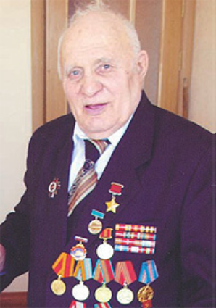
Леончиков Николай Петрович (сержант) 1925 – 2012гг.
Родился 10 февраля 1925 г. в деревне Сумы ныне Каргатского района Новосибирской области в семье крестьянина.
Призван в армию в начале февраля 1943 года. После краткосрочного обучения направлен в действующую армию. Воевал на Степном, 1-м Украинском, 2-м Украинском и 1-м Белорусском фронтах. Получил ранение. Далее воевал в 283-м гвардейском полку 94-й гвардейской стрелковой Звенигородской дивизии.
Звание Героя Советского Союза присвоено 27 февраля 1945 года за смелость и отвагу, проявленные при форсировании реки Пилицы.
В городе Каргате установлен бюст Героя. В Новосибирске имя Николая Петровича Леончикова увековечено на Аллее Героев у Монумента славы. Умер 23 сентября 2012 г.

Slide 21
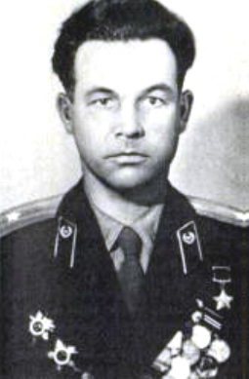
Ахмедов Михаил Владимирович (Рядовой) 1925 – 1989гг.
Родился 24 апреля 1925 г. в селе Васильково ныне Купинского района Новосибирской области в семье рабочего.
В Красной Армии с февраля 1943 г. Стрелок 241-го гвардейского стрелкового полка (75-ая гвардейская стрелковая дивизия, 60-я армия, Центральный фронт) рядовой Ахмедов одним из первых 22 сентября 1943 года переправился через реки Десну, а затем через Днепр.
Указом Президиума Верховного Совета СССР от 17 октября 1943 года за образцовое выполнение боевых заданий командования на фронте борьбы с немецко-фашистскими захватчиками и проявленные при этом отвагу и геройство гвардии красноармейцу Ахмедову М.В. присвоено звания Героя Советского Союза.
Скончался 27 августа 1989 года. Его имя носит школа № 10 в Челябинске. В Новосибирске имя Героя Советского Союза Михаила Владимировича увековечено на Алее Героев у Монумента Славы.

Slide 22
Квест

Slide 23
Первая Станция
Ответьте на вопросы
1) Как называется война, победу в которой мы празднуем 9 Мая?
2) Когда началась война? В каком месяце, какого числа?
3) Как называлась наша страна во время Великой Отечественной Войны?
4) Какое государство напало на нашу страну?
5) Какие виды войск принимали участие в ВОВ?
6) Скажите, пожалуйста, где воевал:
- военный флот;
- авиация?
7) За какие заслуги, некоторые города, после войны получили звание город-герой?
8) Назовите города-герои, которые вы знаете?
9) Как мы сейчас называем людей, прошедших войну и доживших до наших дней?
10) Как можно узнать ветерана?

Slide 24
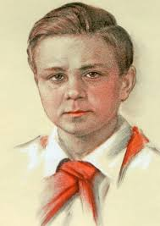
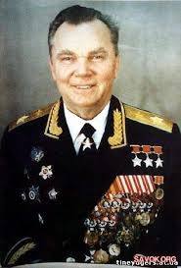
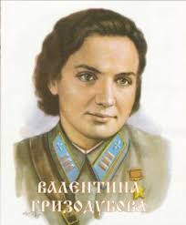
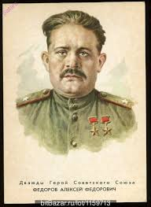
Вторая Станция
Герои Советского Союза
Задание: Вам необходимо найти среди героев Советского Союза, тех, которые проживали в Куйбышевском районе. Всем удачи!

Slide 25
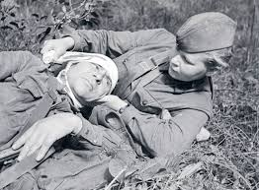
Третья станция
«Оказание первой помощи раненому»
Каждая команда выполняет задание:
Кто лучше перевяжет:
-голову;
-руку;
-ногу.

Slide 26
Четвертая станция
Конкурсы:
Заминированное поле.
Участникам предстоит пройти через заминированное поле и не подорваться. Игроки с завязанными глазами должны обойти 8 мин (кеглей или пластиковых бутылок). Побеждает команда, ребята из которой задели меньше всего мин.
Отчаянные снайперы.
На середину зала кладется обруч. У каждого участника по пять пробок из-под пластиковых бутылок. Необходимо с расстояния попасть в обруч пробкой так, чтобы она не выскочила. Сделать это не так-то просто. Выигрывает тот, у кого в обруче осталось больше всего пробок.

Slide 27
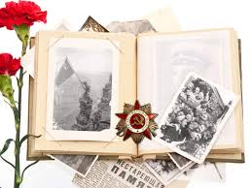
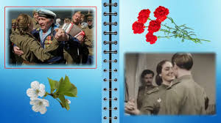
Пятая станция
Задание: Ребята, сейчас вы отправитесь в библиотеку. Там вам необходимо найти книгу, название и автора, которой вы прочитаете в своем письме. Следуйте инструкции.

Slide 28
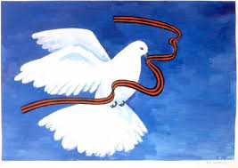
Спасибо всем за участие!
Мы помним!Мы гордимся!

